Slide 1
Образовательная РОБОТОТЕХНИКА как инструмент повышения качества получаемого образования
г.Иркутск, НОУ «Лицей № 36 ОАО «РЖД»

Slide 2
«Техническое творчество и все виды научного творчества могут развиваться только одновременно, идя рука об руку, а независимо они существовать не могут»
Петр Леонидович Капица

Slide 3
Международные исследования Высокий уровень предметных знаний Умение применять на практике

Slide 4
Отставание в инновациях в промышленности Низкий статус инженерного образования

Slide 5
STEM - образование

Slide 6
Робототехника
Прикладная наука
Электроника
Механика
Программирование

Slide 7
Образовательная Робототехника

Slide 8
Общеобразовательный предмет – формирование инженерного стиля мышления.

Slide 9
Инженерный стиль мышления
Умение переносить знания из одной области в другую и адаптировать их

Slide 10
Основная цель обучения робототехнике – сформировать личность, способную самостоятельно ставить учебные цели, проектировать пути их реализации, контролировать и оценивать свои достижения, работать с различными источниками информации, оценивать их и на этой основе формулировать собственное мнение, суждение, оценку…

Slide 11
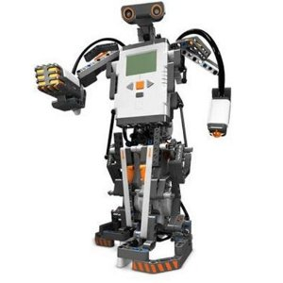

Slide 12
Электроника
Механика
Программирование

Slide 13
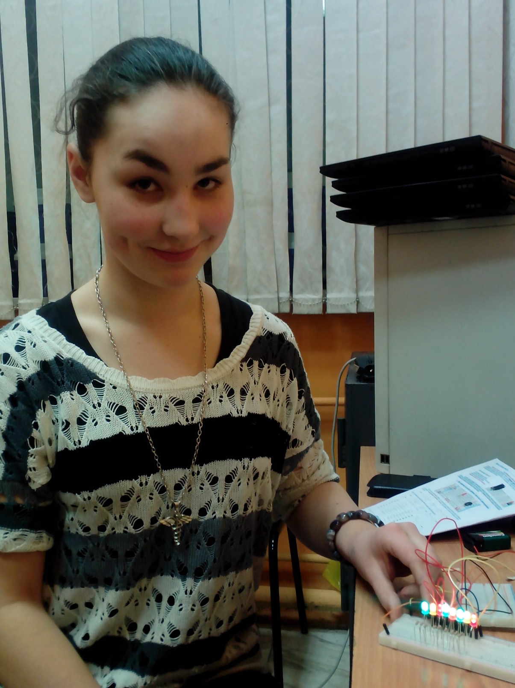
Электроника

Slide 14
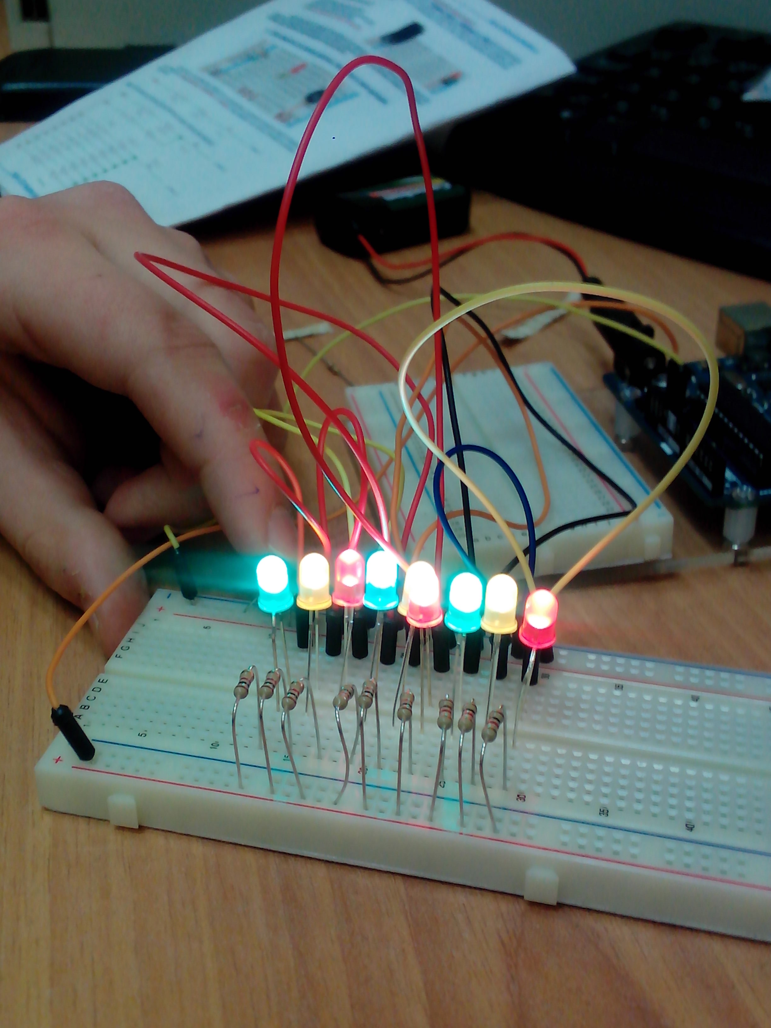

Slide 15
U
I =
R

Slide 16
Сотворим вместе
НИЯУ МИФИ

Slide 17
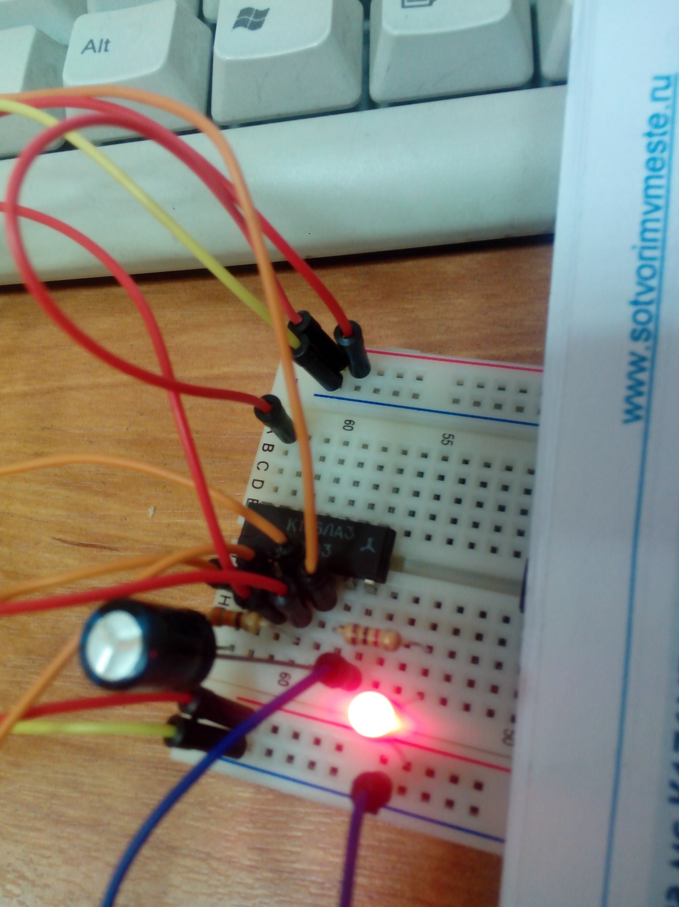

Slide 18
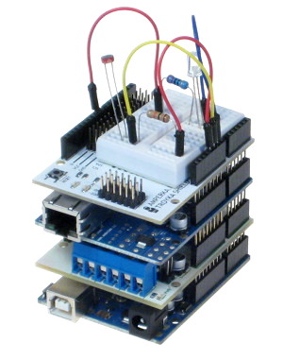

Slide 19
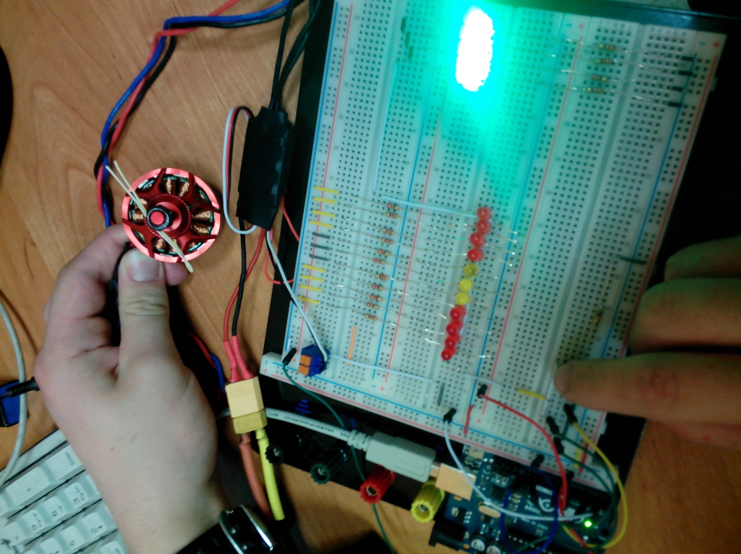

Slide 20
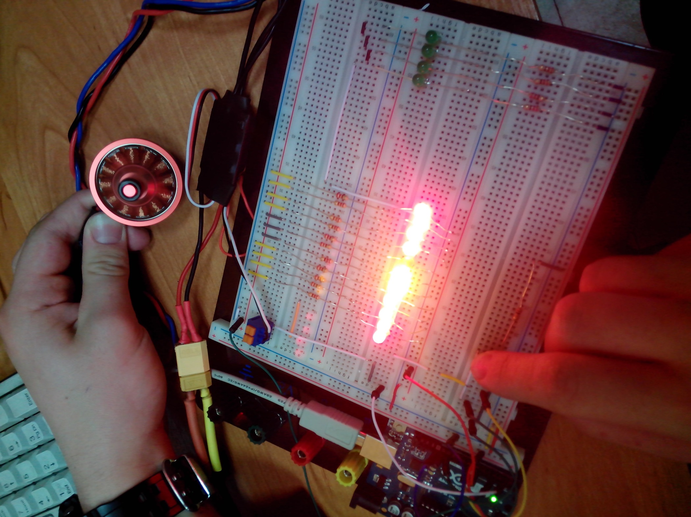

Slide 21
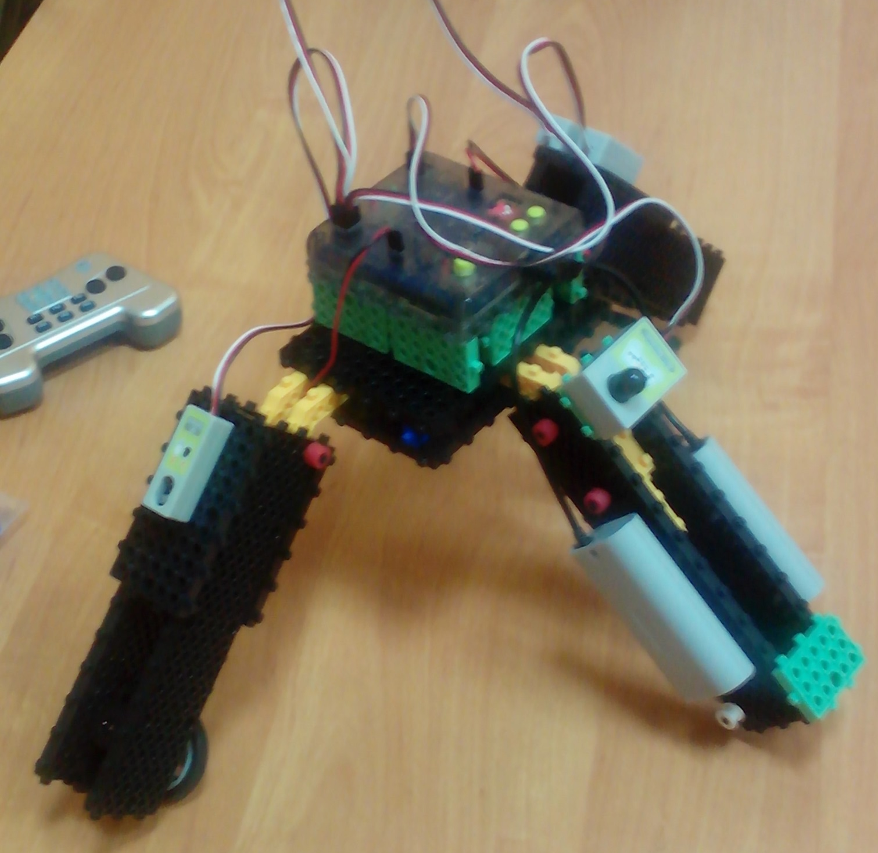

Slide 22
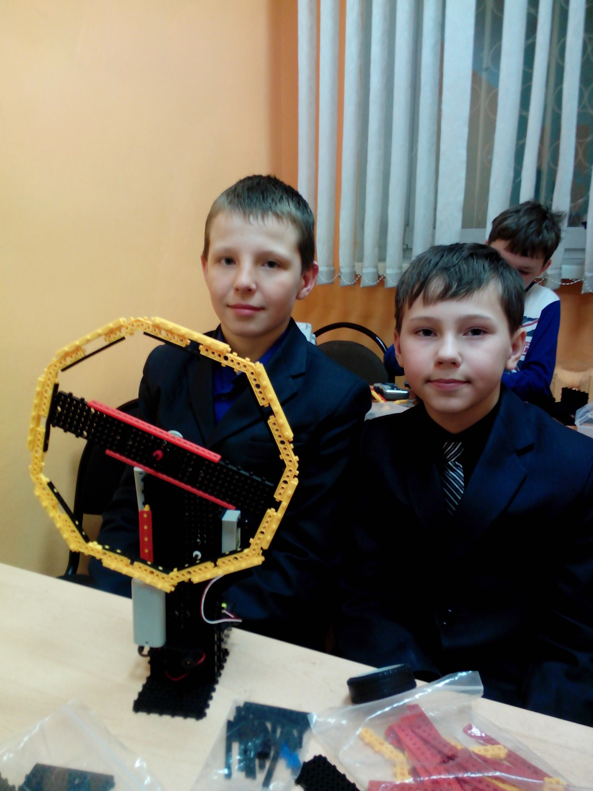

Slide 23
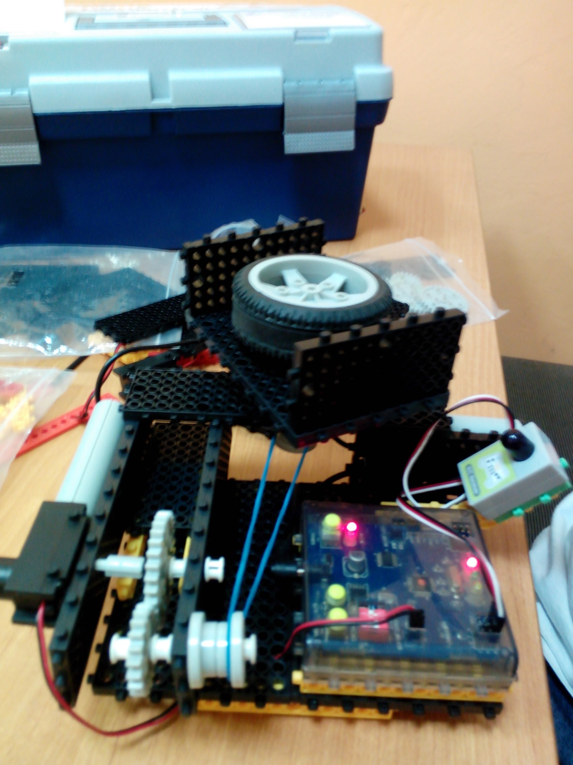

Slide 25
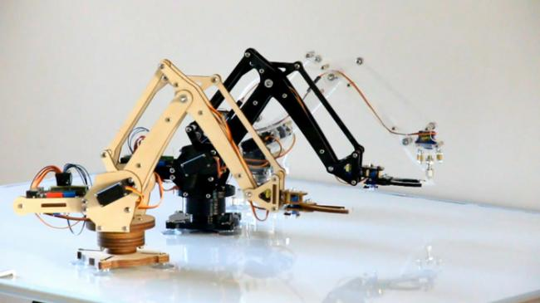

Slide 26
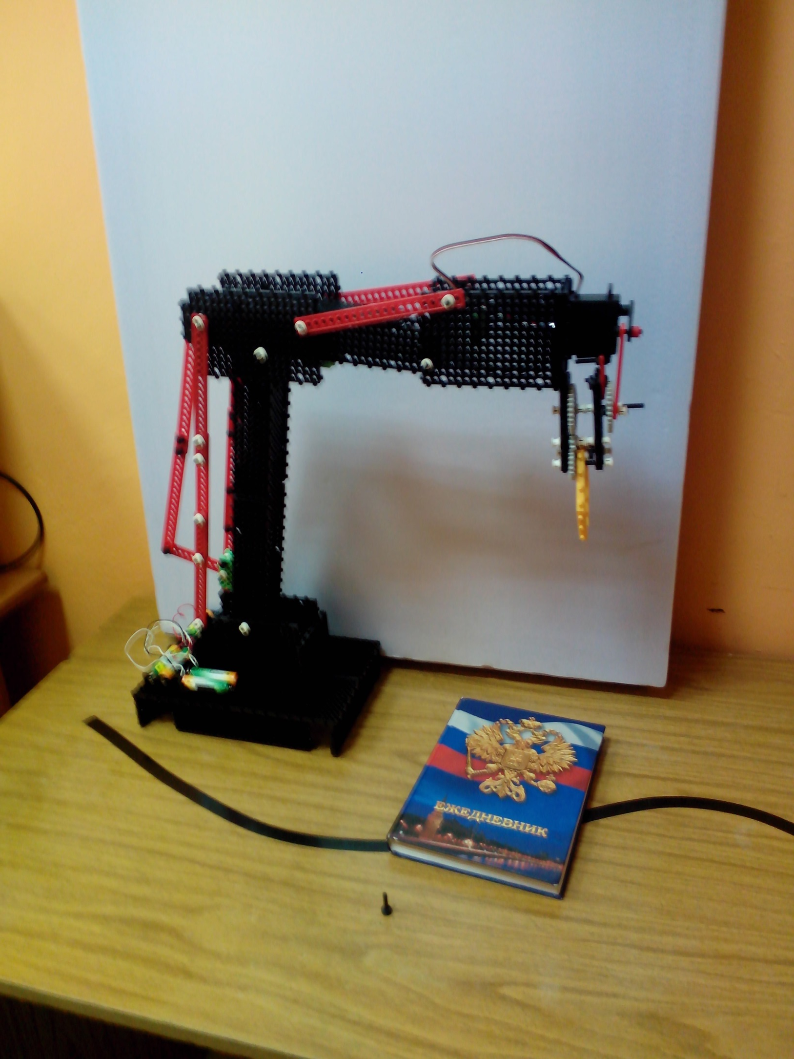

Slide 27
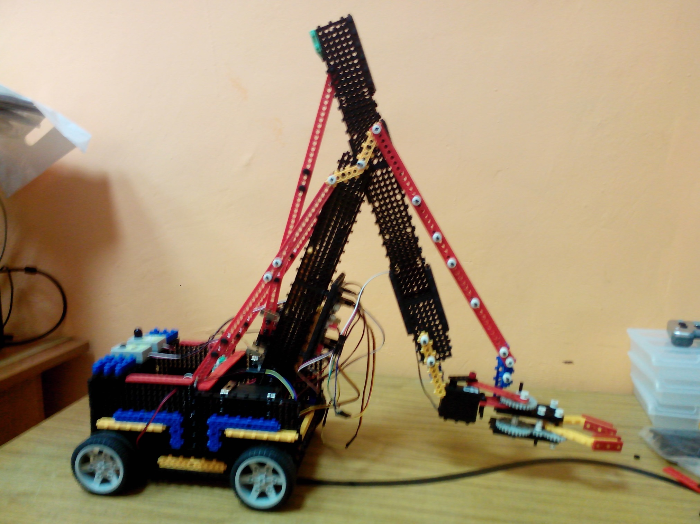

Slide 28
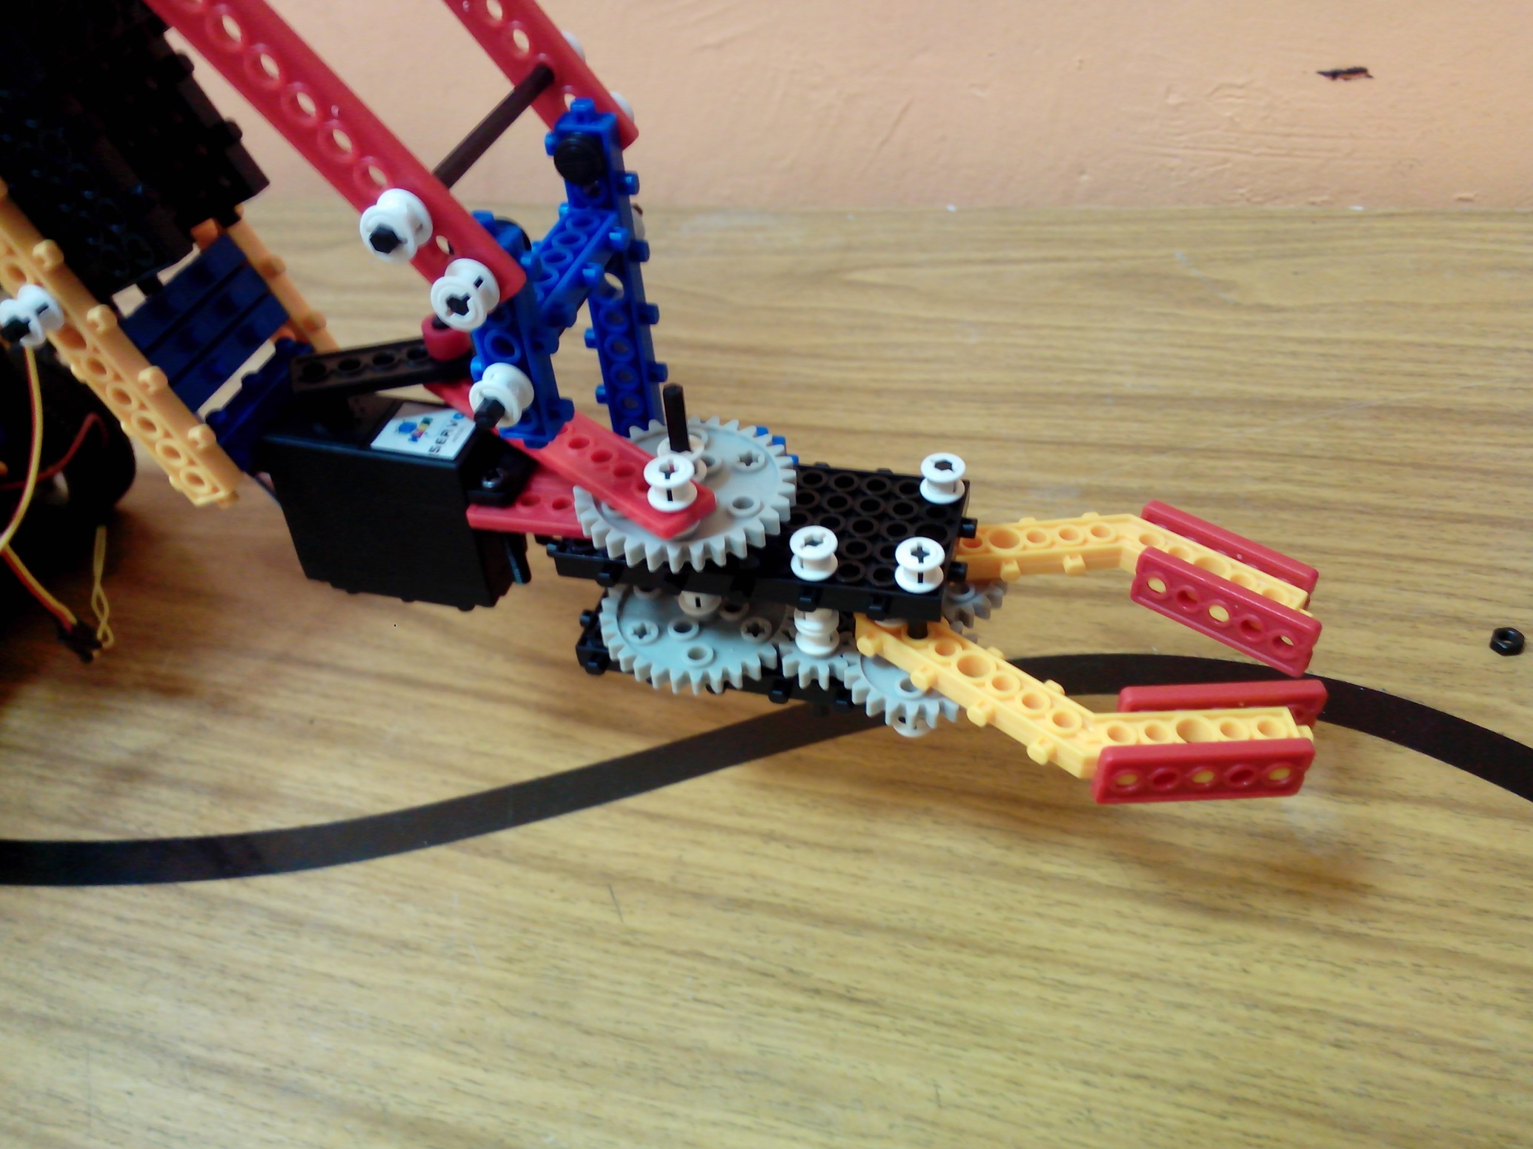

Slide 29
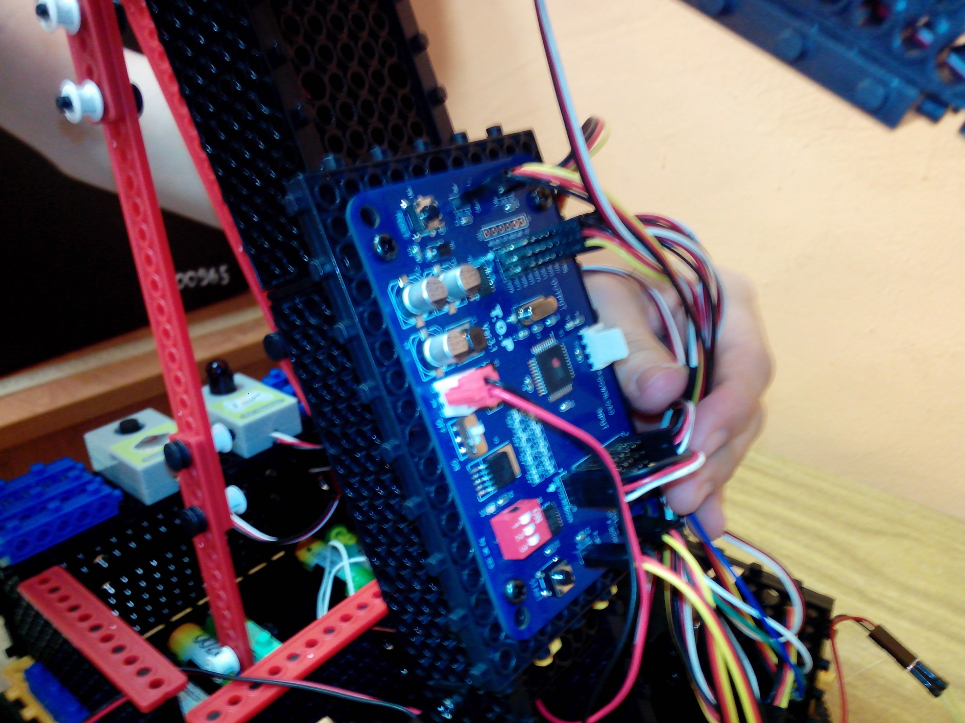

Slide 30
Интеграция преподавания информатики, математики, физики, черчения, естественных наук …

Slide 31
Во ВСЁМ виноват Эйнштейн…

